Slide 1
Formato de desarrollo de contenidos
Producción musical para aficionados
Diseñador instruccional: Vanessa Duque Yate

Slide 2
Mapa del curso
Módulo 2.
Técnicas de producción, grabación y mezcla
Unidad 1.
Pre-producción y maqueta
Unidad 2.
Maqueta
Unidad 3.
Grabación y producción
Videos, textos, imágenes
Videos, textos, imágenes
Videos, textos e imágenes
Foro académico
Mi progreso (Estadísticas)
Sección de foro
Resultados de la parametrización

Slide 3

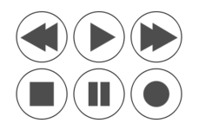
Producción musical para aficionados
- Menú prinicipal
Cada ícono contiene un roll over y está vinculado al home de la sección a la que hace mención.
Botón 1. Flecha hacia adelante. Vincular a diapositiva siguiente.
Buscar animar algún elemento de la consola
Vínculo
Introducción y objetivos
Unidad 1. Preproducción o maqueta
Unidad 2. Maqueta
Unidad 3. Grabación y producción
Cierre
Vínculo
Vínculo
Vínculo
Vínculo
Módulo 2.
Técnicas de producción, grabación y mezcla
Animar consola
Botón 1

Slide 4



Producción musical para aficionados
Cabezote.
Producción musical para aficionados
Navegación.
Menú.
Banner home. Vincular a home de módulo
Banner presentación. Cambia de color porque el participante se encuentra en ese slide,
Banner 1. Vincular a Home de unidad 2.
Banner 2. Vincular a Home de unidad 2.
Banner 3. Vincular a Home de unidad 3.
Banner 4. Vincular al slide de conclusiones
Botón 1. Flecha hacia adelante. Vincular a diapositiva siguiente.
Roll over.
Banner home.
Home del módulo
Banner presentación. Introducción y objetivos
Banner 1.
Unidad 1. Pre–producción o maqueta
Banner 2.
Unidad 2. Grabación y producción
Banner 3.
Unidad 3. Mezcla
Banner 4. Cierre.
Presentación
Unidad 1
Unidad 2
Unidad 3
Cierre
Banner home
Banner 1
Banner 2
Banner 3
Banner 4
Introducción
Objetivos de aprendizaje
En este módulo se explicarán y describirán los procesos de producción, grabación y mezcla de una canción.
Una vez la canción esté compuesta, la tarea es darle vida; es decir, continuar con los pasos para su producción y luego grabarla y finalizarla.
Acá se ahondaremos cómo grabar una canción de manera profesional y así llegar al resultado esperado.
Entender la importancia de la pre producción o ¨maqueta¨.
Estudiar y analizar de las diferentes técnicas de producción aplicadas a ciertos instrumentos.
Desarrollar el pensamiento crítico para tomar decisiones frente a qué técnicas de producción, grabación y mezcla aplicar en casos generales y particulares.
Botón 1

Slide 5
Mapa del curso. M2. Unidad 1.
Módulo 2.
Técnicas de producción, grabación y mezcla
Unidad 1.
Pre-producción o maqueta
Tema 1. pre-producción
Actividad de aprendizaje

Slide 6


Módulo 2. Técnicas de producción grabación y mezcla
Unidad 1. Pre-producción o maqueta
Presentación
Unidad 1
Unidad 2
Unidad 3
Cierre
Home de unidad 1
Cabezote
Módulo 2. Técnicas de producción grabación y mezcla
Unidad 1. Pre-producción o maqueta
Navegación.
Menú.
Banner home. Vincular a home de módulo
Banner Pre. Vincular al slide de introducción.
Banner 1. Cambiar de color
Banner 2. Vincular a Home de unidad 2.
Banner 3. Vincular a Home de unidad 3.
Banner 4. Cierre
Botón 1. Flecha hacia adelante. Vincular a diapositiva siguiente.
Debe tener un movimiento que le indique al participante que por ahí debe comenzar la navegación.
Banner home
Banner Pre
Banner 2
Banner 3
Banner 4
Unidad 1.
Pre–producción o maqueta
En esta unidad se abordarán los puntos sobre los que se debe trabajar antes de iniciar una producción y que son claves ya que, una vez definidos, servirán como guía y hoja de ruta en la producción.
Botón 1

Slide 7

Unidad 1. Pre-producción o maqueta
Tema 1. Pre-producción
Cabezote del curso.
Unidad 1. Pre-producción o maqueta
Tema 1. Pre-producción
Menú de navegación.
Roll over.
Home. Home de unidad 1.
Tema 1. Pre-producción
El T1 debe estar de un color diferente.
Vincular las flechas, anterior y posterior.
Embeber video.
Cabezote
Home de unidad 1
Tema 1
Actividad aprendizaje
Tema 1. Pre-producción
Roll over
Vínculo y roll over
Video. Módulo 2. Unidad 1. Tema 1.
Vínculo y roll over

Slide 8

Unidad 1. Pre-producción o maqueta
Tema 1. Pre-producción
Cabezote del curso.
Unidad 1. Pre-producción o maqueta
Tema 1. Pre-producción
Menú de navegación.
Roll over.
Home. Home de unidad 1.
Banner 1. Pre-producción
Banner 2. Actividad de aprendizaje
El T1 debe estar de un color diferente.
Vincular las flechas, anterior y posterior.
Cabezote
Home de unidad 1
Tema 1
Actividad aprendizaje
Tema 1. Pre-producción
Roll over
Vínculo y roll over
Vínculo y roll over
Luego de haber terminado de componer la idea principal de la canción, el siguiente paso es planear la producción y organizar los arreglos musicales.
No es necesario contar con la composición completa, es decir, con todas las partes, sus respectivas melodías y la letra definitiva.
Como verán en el ejemplo que se realizará en esta unidad, la canción no está finalizada, sin embargo, se procedió a realizar la maqueta.
¿Por qué entonces realizar una maqueta de una canción no terminada?
En este caso contamos con dos estrofas y dos coros. Nos hace falta: el puente (que es la parte adicional) y la letra definitiva.

Slide 9
Unidad 1. Pre-producción o maqueta
Tema 1. Pre-producción
Cabezote del curso.
Unidad 1. Pre-producción o maqueta
Tema 1. Pre-producción
Menú de navegación.
Roll over.
Home. Home de unidad 1.
Banner 1. Pre-producción
Banner 2. Actividad de aprendizaje
La información de los POP UP se encuentra en el siguiente slide
Genially tiene un recurso que puede usarse porque es similar a este.
Se puede jugar con el fondo, como si fueran ondas de reproducción del sonido.
Cabezote
Tema 1
Actividad aprendizaje
Letra final
Grabar y producir la canción
Armonía y puente de la estructura
Pre- producción
Ciclo
pre-producción o maqueta
+
POP UP 4
Haga clic en el (+) para encontrar información respecto a esta etapa
+
POP UP 3
+
POP UP 2
POP UP 1
+

Slide 10
Información banner y POP UP
POP UP 1
Esta etapa de pre-producción es el momento en el que el artista o compositor tiene su primer acercamiento de producción a la idea musical y así toma decisiones claves.
POP UP 2
En ese proceso también se define la armonía del puente y la estructura final, experimentando al cortar y pegar las diferentes partes, en órdenes particulares, hasta que coincide con el más adecuado.
POP UP 3
Se procederá a grabar y producir la canción sin haber terminado la letra, solo con la melodía compuesta.
La letra final puede ser definida incluso el mismo día de la grabación de la voz. Aunque no es recomendable. Existen innumerables casos de canciones cuyas letras se terminaron de escribir el mismo día en el que se grabaron.
POP UP 4

Slide 11
Unidad 1. Pre-producción o maqueta
Tema 1. Pre-producción
Cabezote del curso.
Unidad 1. Pre-producción o maqueta
Tema 1. Preproducción
Menú de navegación.
Roll over.
Home. Home de unidad 1.
Banner 1. Pre-producción
Banner 2. Actividad de aprendizaje
Cabezote
Tema 1
Actividad aprendizaje
En este orden de ideas, la maqueta o pre-producción es el paso en el que se experimenta con ideas, melodías, armonías y nuevos ritmos.
Es muy importante realizar esta maqueta antes de empezar la producción definitiva ya que esta será la guía rítmica, melódica y armónica que utilizarán los músicos al iniciar la grabación.
La maqueta puede realizarse con elementos profesionales presentes en un estudio de grabación como: instrumentos virtuales, pianos y sintetizadores, o puede también hacerse de manera casera. Lo realmente importante es definir los elementos previamente mencionados.

Slide 12


Unidad 1. Pre-producción o maqueta
Actividad de aprendizaje
Vincular la plabar: foro: sincrónico 1: Maqueta, al foro que se creó para este fin.
Cabezote
Tema 1
Actividad aprendizaje
Finalizó la unidad 1
Formato de presentación
La actividad a realizar será la entrega de la maqueta de la canción.
Cargar la grabación, en la plataforma que eligió en el Módulo 1, con el siguiente nombre:
Tarea2_M2_Maqueta_Nombre.
Recuerde etiquetar la pista con: #ProducciónMusicalAficionados o Producción Musical Aficionados
Comparta el enlace de la pista en el foro: sincrónico 1. Maqueta, precedido por un texto en el cual describa el proceso que realizó para llegar a tener la versión de esta maqueta.
También, considere las instrucciones que se describen en el foro.
Esta puede realizarse de manera profesional (como el proceso presentado en el video de esta unidad) o de manera casera.
Lo importante de esta entrega es que la grabación debe tener la forma o estructura de la canción completamente definida y la melodía guía.
Los elementos para realizar propuestas de percusión o base rítmica y armónica también deben plasmarse en la maqueta.
Víncular

Slide 13
Mapa del curso. M2. Unidad 2.
Módulo 2.
Técnicas de producción, grabación y mezcla
Unidad 2.
Grabación y producción
Tema 1. La batería / percusión
Tema 2. Bajo
Tema 3. Instrumentación
Tema 4. Voces
Actividad de aprendizaje

Slide 14
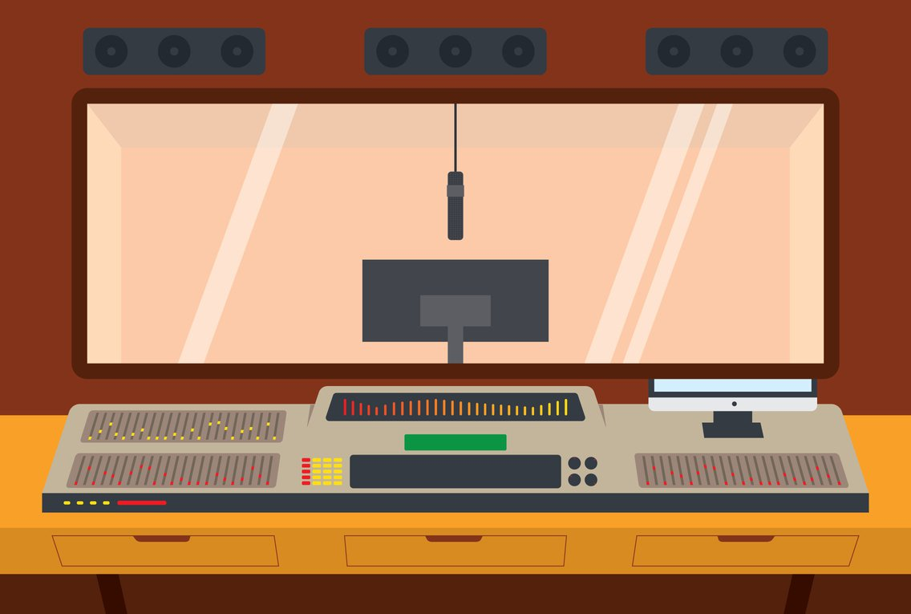
Módulo 2. Técnicas de producción grabación y mezcla
Unidad 2. Grabación y producción
Presentación
Unidad 1
Unidad 2
Unidad 3
Cierre
Home de unidad 2
Cabezote
Módulo 1. Conceptos claves para el inicio de una producción musical
Unidad 2. Herramientas técnicas
Navegación.
Menú.
Banner home. Vincular a home del módulo
Banner Pre. Vincular al slide de introducción.
Banner 1. Vincular a Home de unidad 1
Banner 2. Cambiar de color
Banner 3. Vincular a Home de unidad 3.
Banner 4. Cierre
Botón 1. Flecha hacia adelante. Vincular a diapositiva siguiente.
Debe tener un movimiento que le indique al participante que por ahí debe comenzar la navegación.
Banner home de módulo
Banner Pre
Banner 1
Banner 3
Banner 4
Unidad 2.
Grabación y producción
En esta unidad se abordarán las técnicas de producción musical enfocadas, pero no exclusivas, a ciertos instrumentos.
Estas técnicas de producción van acompañadas de conceptos claves de grabación.
Botón 1

Slide 15
Unidad 2. Grabación y producción
Tema 1. La batería / percusión
Cabezote del curso.
Unidad 2. Grabación y producción
Tema 1. La batería / percusión
Menú de navegación.
Roll over.
Home. Home de unidad 2.
Tema 1.La batería / percusión
Tema 2. Bajo
Tema 3. Instrumentación
Tema 4. Voces
El T1 debe estar de un color diferente.
Embeber video.
Cabezote
Tema 1
Tema 2
Tema 3
Tema 4
Actividad aprendizaje
Home de unidad 1
Tema 1. La batería / percusión
Roll over
Vínculo y roll over
Vínculo y roll over
Vínculo y roll over
Vínculo y roll over
Vínculo y roll over
Video. Módulo 2. Unidad 2. Tema 1. La batería

Slide 16
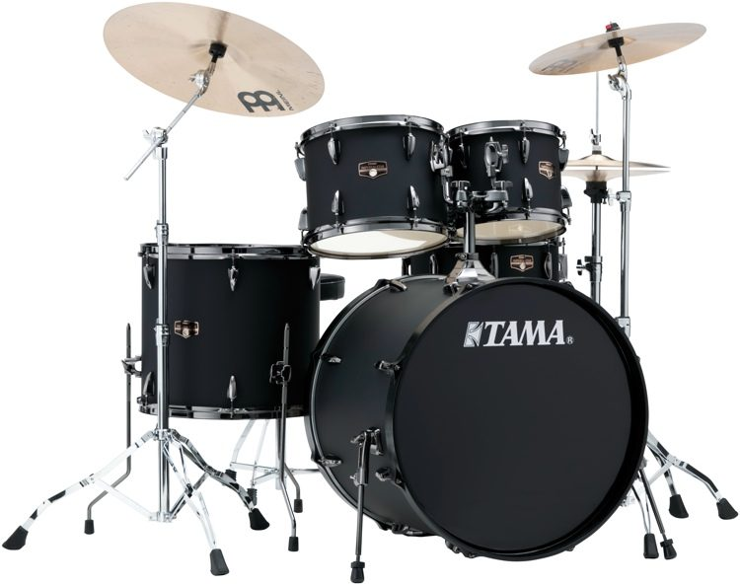
Unidad 2. Grabación y producción
Tema 1. La batería / percusión
Cabezote del curso.
Unidad 2. Grabación y producción
Tema 1. La batería / percusión
Menú de navegación.
Roll over.
Home. Home de unidad 2.
Tema 1.La batería / percusión
Tema 2. Bajo
Tema 3. Instrumentación
Tema 4. Voces
El T1 debe estar de un color diferente.
Cuando el cursor pase sobre la imagen aparecerán micrófonos. Ver la siguiente diapositiva.
Puede ser que solo aparezcan los micrófonos o puede ser que aparezca la imagen pero que se resalte en otro color los micrófonos.
Cabezote
Tema 1
Tema 2
Tema 3
Tema 4
Actividad aprendizaje
Tema 1. La batería / percusión
La batería o, en su ausencia, los instrumentos de percusión son elementos con los que se debe iniciar la grabación - a excepción de una en bloque como por ejemplo una orquesta de salsa-.
La batería, en sí, cuenta con varias partes incluyendo varios tambores y platillos. Por esta razón, su grabación es un proceso complejo y largo.
Es importante capturar el conjunto del instrumento, pero también, capturar cada elemento de la batería a parte para realizar una mezcla balanceada.
Haga clic sobre la imagen para que identifique cómo ubicar los micrófonos.
Kit de batería convencional
Fuente: https://bit.ly/2IUVcuM

Slide 17
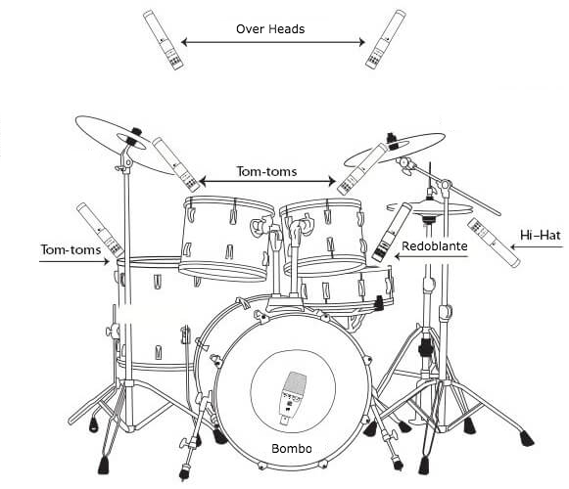
Información imagen

Slide 18
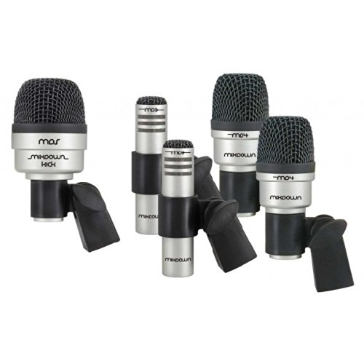

Unidad 2. Grabación y producción
Tema 1. La batería / percusión
Cabezote del curso.
Unidad 2. Grabación y producción
Tema 1. La batería / percusión
Menú de navegación.
Roll over.
Home. Home de unidad 2.
Tema 1.La batería / percusión
Tema 2. Bajo
Tema 3. Instrumentación
Tema 4. Voces
El T1 debe estar de un color diferente.
Cuando se haga clic sobre la palabra: Los overheads, aparecerá la siguiente imagen. que estará vinculada al siguiente enlace: https://en.wikipedia.org/wiki/Overhead_microphone
Cabezote
Tema 1
Tema 2
Tema 3
Tema 4
Actividad aprendizaje
Ventana
Respecto a los micrófonos encontramos los overheads, un par de micrófonos iguales cuya función es capturar la imagen estéreo de la batería, así como el sonido del instrumento completo.
El posicionamiento de estos micrófonos es muy importante; si se ubican equivocadamente se generarán fenómenos sonoros como la cancelación de fase.
Al capturar los sonidos de la batería de esta manera se pueden independizar los sonidos del bombo, o del redoblante. Esto en caso de que la mezcla de la canción requiera procesar los tambores por separado o busque un sonido más cercano al pop que al rock; esto también se define en los niveles individuales.
Un buen ingeniero de grabación sabe cómo posicionar estos micrófonos para que la captura se realice de manera correcta.

Slide 19
Unidad 2. Grabación y producción
Tema 2. Bajo
Cabezote del curso.
Unidad 2. Grabación y producción
Tema 2. Bajo
Menú de navegación.
Roll over.
Home. Home de unidad 2.
Tema 1.La batería / percusión
Tema 2. Bajo
Tema 3. Instrumentación
Tema 4. Voces
El T2 debe estar de un color diferente.
Cabezote
Tema 1
Tema 2
Tema 3
Tema 4
Actividad aprendizaje
Tema 2. Bajo
Embeber video. M2U2T2. Bajo

Slide 20
Unidad 2. Grabación y producción
Tema 2. Bajo
Cabezote del curso.
Unidad 2. Grabación y producción
Tema 2. Bajo
Menú de navegación.
Roll over.
Home. Home de unidad 2.
Tema 1.La batería / percusión
Tema 2. Bajo
Tema 3. Instrumentación
Tema 4. Voces
El T2 debe estar de un color diferente.
Cabezote
Tema 1
Tema 2
Tema 3
Tema 4
Actividad aprendizaje
Tema 2. Bajo
El bajo es el instrumento que completa la base de la canción.
Es un instrumento de registro grave, es decir, las notas que emite se encuentran en la parte inferior del registro general de la canción.
No es un instrumento melódico ni armónico ya que no crea melodías sobre los demás instrumentos ni interpreta dos o más notas al tiempo, lo cual produce la noción constante de una armonía clara.
El bajo es un elemento clave en la definición de la armonía ya que no solo dicta los acordes, también sus inversiones, agregados e incluso el cambio de tonalidad.
Destacar recuadro
Junto con la batería, estos instrumentos crean la capa principal de instrumentación sobre la cual se van a producir y componer los demás arreglos musicales.

Slide 21
Unidad 2. Grabación y producción
Tema 2. Bajo
Cabezote del curso.
Unidad 2. Grabación y producción
Tema 2 Bajo
Menú de navegación.
Roll over.
Home. Home de unidad 2.
Tema 1.La batería / percusión
Tema 2. Bajo
Tema 3. Instrumentación
Tema 4. Voces
El T2 debe estar de un color diferente.
Embeber video
Hipervincular la palabra: Billie Jean de Michael Jackson:
https://www.youtube.com/watch?v=Zi_XLOBDo_Y
Cabezote
Tema 1
Tema 2
Tema 3
Tema 4
Actividad aprendizaje
Si no es una grabación en bloque (todos los instrumentos en simultáneo), el bajo se graba junto a la batería o después de la misma.
Embeber
<iframe width="560" height="315" src="https://www.youtube.com/embed/rY0WxgSXdEE" frameborder="0" allow="accelerometer; autoplay; encrypted-media; gyroscope; picture-in-picture" allowfullscreen></iframe>
    En el ejemplo de la canción Encontrarnos, producida en este curso, grabamos el bajo después de la batería. Al tener primero la batería, se puede grabar sobre algo definido, que no sufrirá cambios. De esta manera nos aseguramos de que el bajo coincida con el ritmo de la batería, completando así la base de la canción.
A no ser que el bajo tenga el motivo principal o protagonismo como en las canciones Another one bites the dust de la agrupación Queen y Billie Jean de Michael Jackson, este debe acompañar de manera adecuada la armonía sin exagerar en la cantidad de notas para así no recargar la base.

Slide 22
Unidad 2. Grabación y producción
Tema 3. Instrumentación
Cabezote del curso.
Unidad 2. Grabación y producción
Tema 3. Instrumentación
Menú de navegación.
Roll over.
Home. Home de unidad 2.
Tema 1.La batería / percusión
Tema 2. Bajo
Tema 3. Instrumentación
Tema 4. Voces
El T3 debe estar de un color diferente.
Cabezote
Tema 1
Tema 2
Tema 3
Tema 4
Actividad aprendizaje
Tema 3. Instrumentación
Embeber video. M2U2T2. Instrumentación

Slide 23
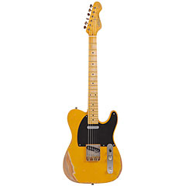
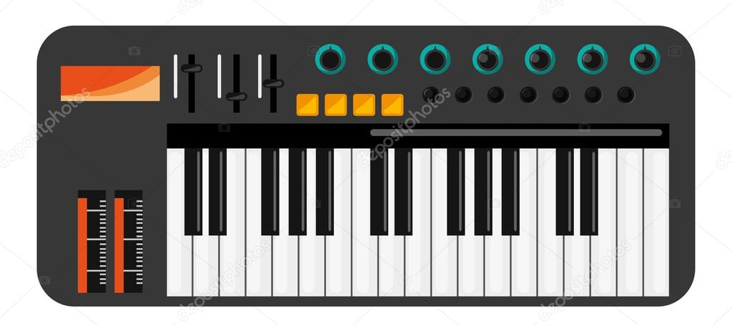



Unidad 2. Grabación y producción
Tema 3. Instrumentación
Cabezote del curso.
Unidad 2. Grabación y producción
Tema 3. Instrumentación
Menú de navegación.
Roll over.
Home. Home de unidad 2.
Tema 1.La batería / percusión
Tema 2. Bajo
Tema 3. Instrumentación
Tema 4. Voces
El T3 debe estar de un color diferente.
Vínculo: video. Módulo 1. Unidad 3.
Cada instrumento tiene un roll over
La información del leer más es esta:
Estos son los instrumentos presentes en las referencias; además, acompañan de manera apropiada el ritmo, letra, melodía y armonía de la canción. No es indispensable usar referencias, sin embargo, cuando se está aprendiendo e iniciando en la producción musical, estas sirven para analizar las características de ciertos géneros musicales.
Cabezote
Tema 1
Tema 2
Tema 3
Tema 4
Actividad aprendizaje
Tema 3. Instrumentación
Se define, entonces, la instrumentación a usar de la siguiente manera:
Una vez terminada la base de la canción, se procede a definir la instrumentación de la misma. Para realizar este paso, hay que hacer un análisis del género y las referencias potenciales.
En el video: “Trabajando con el artista”, se define el género como pop en español, usando referencias de agrupaciones como La Quinta Estación y La Oreja de Van Gogh. Estas agrupaciones cuentan con una instrumentación similar a la que se plantea para la canción Encontrarnos y, por esto, son referencias adecuadas.
Roll over:
Guitarra acústica
Roll over:
Guitarra eléctrica
Vínculo
Roll over:
Teclados (órganos o sintetizadores)
Roll over:
Trombón
Roll over:
Trompeta
POP UP
Leer más

Slide 24
Unidad 2. Grabación y producción
Tema 3. Instrumentación
Cabezote del curso.
Unidad 2. Grabación y producción
Tema 3. Instrumentación
Menú de navegación.
Roll over.
Home. Home de unidad 2.
Tema 1.La batería / percusión
Tema 2. Bajo
Tema 3. Instrumentación
Tema 4. Voces
El T3 debe estar de un color diferente.
Cabezote
Tema 1
Tema 2
Tema 3
Tema 4
Actividad aprendizaje
Las técnicas de grabación varían dependiendo de los instrumentos, los micrófonos y demás indicaciones técnicas, los arreglos musicales y a las características acústicas de cada instrumento.
La producción se inicia con las guitarras acústicas ya que complementan rítmicamente la batería y el bajo. Estas guitarras no tienen que estar presentes en toda la canción, solo en las partes crecientes como los coros y el puente.
A la técnica de grabar dos o más veces al instrumentista interpretando lo mismo se conoce como doblaje, y con ella buscamos grandeza en el arreglo musical.
Ningún humano, por más virtuoso y preciso que sea, puede realizar la misma interpretación exacta dos veces, coincidiendo en precisión de microsegundos de ataque y dinámica. No somos robots ni artefactos automatizados.
Además, en este proceso se introduce el concepto de ‘doblaje’ al grabar la guitarra acústica dos veces.

Slide 25
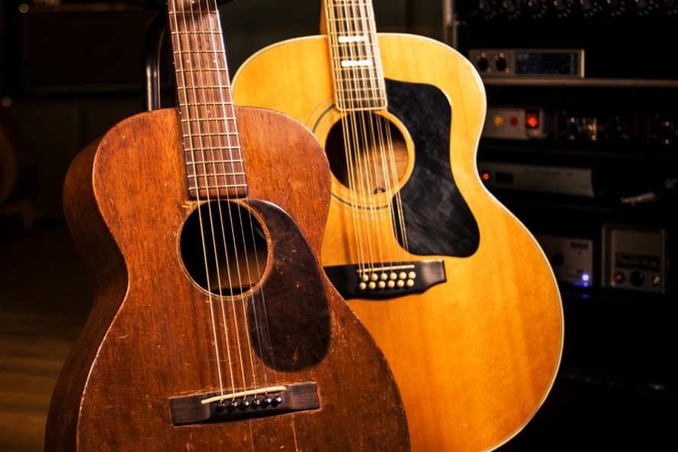
Unidad 2. Grabación y producción
Tema 3. Instrumentación
Cabezote del curso.
Unidad 2. Grabación y producción
Tema 3. Instrumentación
Menú de navegación.
Roll over.
Home. Home de unidad 2.
Tema 1.La batería / percusión
Tema 2. Bajo
Tema 3. Instrumentación
Tema 4. Voces
El T3 debe estar de un color diferente.
Cabezote
Tema 1
Tema 2
Tema 3
Tema 4
Actividad aprendizaje
Así, al grabar lo mismo dos veces, en este caso la guitarra acústica, se percibirá que hay dos guitarristas en la grabación y eso es lo que se busca: generar una sonoridad más amplia y grande al adicionar varias interpretaciones de instrumentos y así, agrandar el ensamble.
Al doblar guitarras podemos usar una diferente para cada toma y así se diferenciará más en sonido, que en la interpretación.
Fuente: https://bit.ly/2fxZ98O

Slide 26
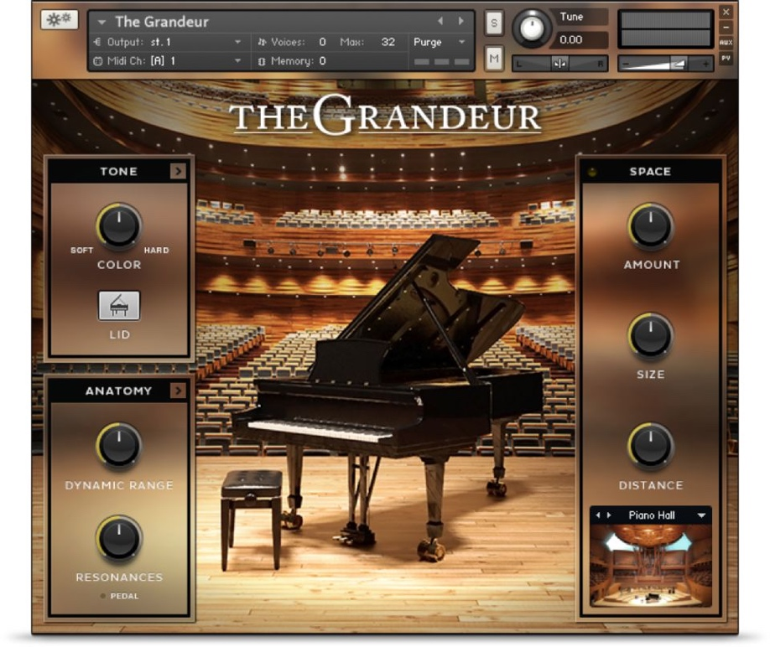
Unidad 2. Grabación y producción
Tema 3. Instrumentación
Cabezote del curso.
Unidad 2. Grabación y producción
Tema 3. Instrumentación
Menú de navegación.
Roll over.
Home. Home de unidad 2.
Tema 1.La batería / percusión
Tema 2. Bajo
Tema 3. Instrumentación
Tema 4. Voces
El T3 debe estar de un color diferente.
Cabezote
Tema 1
Tema 2
Tema 3
Tema 4
Actividad aprendizaje
Luego de grabar las guitarras acústicas se graban los teclados.
Los teclados pueden ser instrumentos análogos o, como en el caso de la canción Encontrarnos, instrumentos virtuales y sintetizadores.
Estos instrumentos se basan en muestras de instrumentos reales para simular así que se está interpretando, por ejemplo, un piano o un órgano Hammond real.
Los instrumentos virtuales son más prácticos y por ende, más económicos. Estos se pueden manipular de maneras inimaginables, adaptándose a cualquier género y estilo musical.
Para esta canción, Encontramos, grabaremos un órgano y unos teclados sintetizados que manipularemos posteriormente en el proceso de mezcla.
Instrumento Virtual Native Instruments Kontakt, con un piano simulado. Fuente: https://bit.ly/2iKtk0t

Slide 27
Unidad 2. Grabación y producción
Tema 3. Instrumentación
Cabezote del curso.
Unidad 2. Grabación y producción
Tema 3. Instrumentación
Menú de navegación.
Roll over.
Home. Home de unidad 2.
Tema 1.La batería / percusión
Tema 2. Bajo
Tema 3. Instrumentación
Tema 4. Voces
El T3 debe estar de un color diferente.
La información del banner, que abrirá un POP UP es esta:
La trompeta y trombón emiten gran presión sonora y para mitigar este fenómeno es preciso alejarlos un poco del micrófono para no distorsionar la señal o aplicar una atenuación de varios decibeles en el micrófono o en el preamplificador, ya sea externo o de la misma interfaz.
Cabezote
Tema 1
Tema 2
Tema 3
Tema 4
Actividad aprendizaje
Las guitarras eléctricas son el siguiente paso en la producción de esta canción. Con estas se terminan las capas de instrumentos armónicos (guitarras acústicas, teclados, guitarras eléctricas) y finalizan algunos de los arreglos instrumentales. Según la importancia del arreglo, se graban o realizan doblajes de ciertas partes.
Banner que abre
POP UP
¿Cómo mitigar la presión sonora de estos dos instrumentos?
Siguen las trompetas y trombones. Estos instrumentos de viento, pertenecientes a la familia de los metales, son instrumentos melódicos y por esto no pueden interpretar más de una nota a la vez. Esto los convierte en protagonistas y por esto las melodías que interpretan deben planearse bien para que no entren en conflicto con la voz, ni para que se conviertan en elementos más importantes que la misma cantante.

Slide 28
Unidad 2. Grabación y producción
Tema 4. Voces
Cabezote del curso.
Unidad 2. Grabación y producción
Tema 4. Voces
Menú de navegación.
Roll over.
Home. Home de unidad 2.
Tema 1.La batería / percusión
Tema 2. Bajo
Tema 3. Instrumentación
Tema 4. Voces
El T4 debe estar de un color diferente.
Embeber video
Cabezote
Tema 1
Tema 2
Tema 3
Tema 4
Actividad aprendizaje
Tema 4. Voces
Módulo2. Unidad2- Tema4. Voces

Slide 29
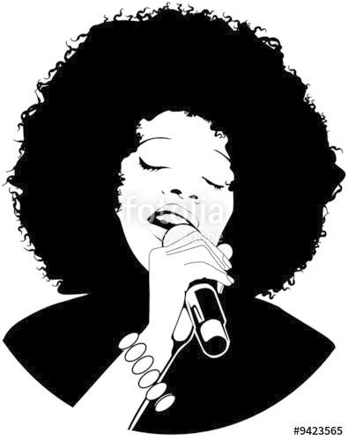



Unidad 2. Grabación y producción
Tema 4. Voces
Cabezote del curso.
Unidad 2. Grabación y producción
Tema 4. Voces
Menú de navegación.
Roll over.
Home. Home de unidad 2.
Tema 1.La batería / percusión
Tema 2. Bajo
Tema 3. Instrumentación
Tema 4. Voces
El T4 debe estar de un color diferente.
Cabezote
Tema 1
Tema 2
Tema 3
Tema 4
Actividad aprendizaje
Tema 4. Voces
Es importante siempre hacer una o varias tomas de calentamiento para que él o la cantante entren en confianza con el estudio, los equipos y su propia voz.
Por último, se graba la voz y los coros.
Luego de estas tomas se procede a realizar la grabación definitiva que luego puede incluir correcciones por secciones.
En la etapa de preproducción se termina de componer la melodía de la voz usando un piano guía; sin embargo, es preciso finalizar la letra.
Es en esta etapa, el artista discutirá con el productor sobre las ideas presentes para finalizar la letra y grabarla.
Al igual que las guitarras acústicas, la voz puede contener doblajes, en secciones como los coros y el puente, para generar la sensación de crecimiento dinámico de la canción.
La última etapa consiste en grabar los coros sobre la melodía principal. Estos coros, o armonías, no hacen parte de la melodía líder, pero sí adornan ciertas partes de la canción y sirven para generar variedad.

Slide 30
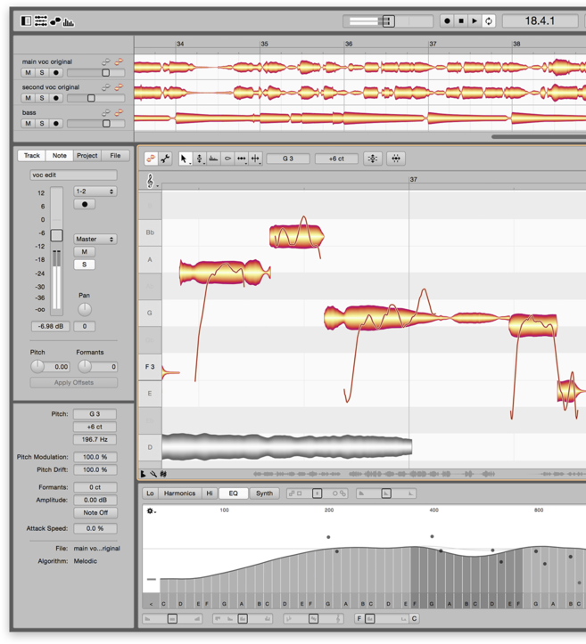
Unidad 2. Grabación y producción
Tema 4. Voces
Cabezote del curso.
Unidad 2. Grabación y producción
Tema 4. Voces
Menú de navegación.
Roll over.
Home. Home de unidad 2.
Tema 1.La batería / percusión
Tema 2. Bajo
Tema 3. Instrumentación
Tema 4. Voces
El T4 debe estar de un color diferente.
La imagen puede hipervincularse a este enlace:
https://bit.ly/2VcAZaq
Cabezote
Tema 1
Tema 2
Tema 3
Tema 4
Actividad aprendizaje
Tras grabar la voz, y para ajustarse a lo generalizado en la música popular actual, se afinan las voces.
Este proceso es muy delicado ya que al buscar mejorar la interpretación vocal es posible dañarla.
Es indispensable tener en consideración el género musical que se está trabajando para así ceñirse a la estética vocal y a los parámetros de afinación.
Por ejemplo, en la música urbana se suele afinar la voz de manera casi robótica y esto funciona bien con el género; pero en el caso de la canción Encontrarnos, la afinación busca corregir leves desafinadas en la voz, manteniendo la naturalidad de la interpretación.
Melodyne: software especializado en la afinación de voces y de instrumentos

Slide 31
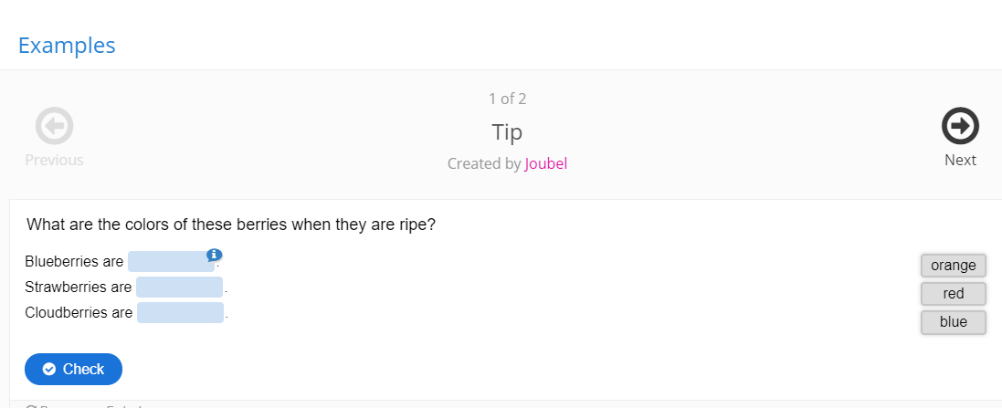
Unidad 2. Grabación y producción
Actividad de Aprendizaje
Actividad 1.
Se recomienda utilizar Drag the words.
Pregunta:
Determine cuál es el orden recomendado para grabar
Finalizó la unidad 2
Tema 1
Tema 2
Tema 3
Tema 4
Actividad aprendizaje
Actividad 1
Determine cuál es el orden recomendado para grabar
Palabras: voz, batería, teclados, guitarras, bajo, trompetas
1.
2.
3
4
5
6
Respuesta:
Batería
Bajo
Guitarras
Teclados
Trompetas
Voz

Slide 32
Unidad 2. Grabación y producción
Actividad de Aprendizaje
Actividad 2.
Cabezote
Tema 1
Tema 2
Tema 3
Tema 4
Actividad aprendizaje
Actividad 2
Preguntas de selección múltiple con única respuesta
¿Para qué realizó el doblaje en la grabación de un instrumento particular?
Para incrementar el volumen del instrumento
Para generar la sensación de varios instrumentistas tocando a la vez
Para contar con varias tomas por si luego en la mezcla se quiere escoger la mejor
Para mejorar el sonido del instrumento si su sonido no es el que busca
Respuesta: B
¿Cuáles son los instrumentos armónicos en la canción Encontrarnos?
Guitarras y teclados
Batería y bajo
Trompetas y voces
Coros y panderetas
Respuesta: A

Slide 33
Unidad 2. Grabación y producción
Actividad de Aprendizaje
Actividad 3.
Insertar el video.
Se abrirá un POP UP con la siguiente información:
La razón por la cual se pide que entreguen premezcla y no la mezcla final es porque, siendo este curso enfocado a aficionados, se sabe que no todos tienen acceso a las herramientas ni el conocimiento previo para realizar una mezcla.
Con los conocimientos adquiridos en este módulo puede realizar una buena premezcla, que luego puede convertir en una mezcla y, eventualmente, lanzarla al mercado.
Cabezote
Tema 1
Tema 2
Tema 3
Tema 4
Actividad aprendizaje
Actividad 3. Entrega final
Video. Módulo 2. Entrega final.
Como entrega final realice una premezcla de la canción que esté trabajando. La diferencia entre la mezcla y la pre mezcla radica en que la mezcla corresponde a la producción finalizada, con la aplicación de todos los procesos necesarios para ser masterizada y distribuida, frente a la pre mezcla que corresponde a un acercamiento a la sonoridad deseada.
Es decir, con la premezcla se puede acercar a como sonaría la canción. Sería algo que se puede enviar a las disqueras o a los ingenieros de mezcla para que sepan cómo va quedando la canción antes de mezclar.
En esta pre mezcla es válido aplicar procesos y efectos para moldear los sonidos.
Leer más

Slide 34
Unidad 2. Grabación y producción
Actividad de Aprendizaje
Actividad 3.
Cabezote
Tema 1
Tema 2
Tema 3
Tema 4
Actividad aprendizaje
Actividad 3. Entrega final
Formato de presentación
Cargue en la plataforma elegida un avance de la grabación de la canción o una pre-mezcla (así sea de manera casera si no cuentan con los medios profesionales para realizarla).
Nombre la pista: Tarea3_M2_Premezcla_Nombredelparticipante
Recuerde etiquetar la pista con: #ProducciónMusicalAficionados o Producción Musical Aficionados
Comparta el enlace de esta nueva grabación en el foro pre-mezcla, precedido por un breve texto en el cual describa el proceso que realizó.
Siga las demás instrucciones que se indican en el foro.
Ir la foro
Vincular esta palabra con el foro pre-mezcla

Slide 35
Mapa del curso. M2. Unidad 2.
Módulo 2.
Técnicas de producción, grabación y mezcla
Unidad 3.
Mezcla
Tema 1.
Edición
Tema 2.
Procesadores / efectos
Tema 3.
Automatización
Actividad de aprendizaje

Slide 36
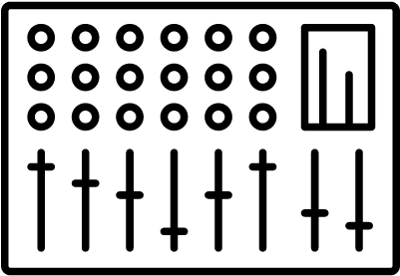
Módulo 2. Técnicas de producción grabación y mezcla
Unidad 3. Mezcla
Presentación
Unidad 1
Unidad 2
Unidad 3
Cierre
Home de unidad 3
Cabezote
Módulo 1. Conceptos claves para el inicio de una producción musical
Unidad 3. Mezcla
Navegación.
Menú.
Banner home. Vincular a home del módulo
Banner Pre. Vincular al slide de introducción.
Banner 1. Vincular a Home de unidad 1
Banner 2. Cambiar de color
Banner 3. Vincular a Home de unidad 3.
Banner 4. Cierre
Botón 1. Flecha hacia adelante. Vincular a diapositiva siguiente.
Debe tener un movimiento que le indique al participante que por ahí debe comenzar la navegación.
Banner home de módulo
Banner Pre
Banner 1
Banner 3
Banner 4
Unidad 3.
Mezcla
En esta unidad se analizarán los pasos y diferentes procesos que incluyen las técnicas de mezcla. Al finalizar, el estudiante contará con los conocimientos para entender los procesos involucrados en una mezcla profesional.
Botón 1

Slide 37
Unidad 3. Mezcla
Tema 1. Edición
Cabezote del curso.
Unidad 3. Mezcla
Tema 1. Edición
Menú de navegación.
Roll over.
Home. Home de unidad 3.
Tema 1. Edición
Tema 2. Procesadores / efectos
Tema 3. Automatización
Banner 4. Actividad de aprendizaje
El T1 debe estar de un color diferente.
Embeber video.
Cabezote
Home de unidad 1
Tema 1
Tema 2
Tema 3
Actividad aprendizaje
Tema 1. Edición
Roll over
Vínculo y roll over
Vínculo y roll over
Vínculo y roll over
Video. Módulo 2. Unidad 2. Tema 1. Edición

Slide 38
Unidad 3. Mezcla
Tema 1. Edición
Cabezote del curso.
Unidad 3. Mezcla
Tema 1. Edición
Menú de navegación.
Roll over.
Home. Home de unidad 3.
Tema 1. Edición
Tema 2. Procesadores / efectos
Tema 3. Automatización
Banner 4. Actividad de aprendizaje
El T1 debe estar de un color diferente.
Destacar la palabra mezcla
Cabezote
Tema 1
Tema 2
Tema 3
Actividad aprendizaje
La mezcla es el proceso de balancear y equilibrar los diferentes elementos de una grabación en un conjunto y como una unidad.
Las guitarras acústicas estarán en el mismo registro que las eléctricas y que algunos teclados
Es en el proceso de mezcla donde se abrirá un espacio a cada elemento para evitar conflictos y lograr que todo tenga claridad.
A través de este proceso se modifican y alteran hasta cierto punto las capturas realizadas durante la grabación.
Aunque, por ejemplo, la guitarra acústica se haya grabado de la mejor manera posible y el sonido resultante sea agradable, a medida que se adicionan más y más elementos a la grabación, estos pelearán entre sí para sobresalir.

Slide 39
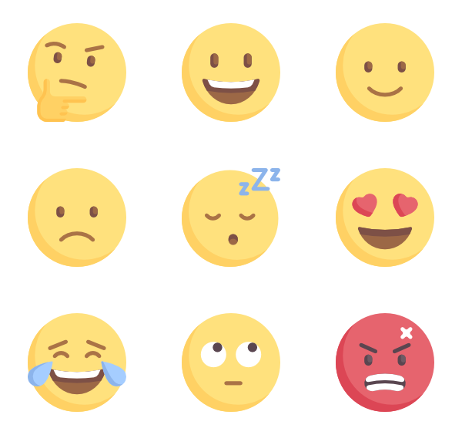
Unidad 3. Mezcla
Tema 1. Edición
Cabezote del curso.
Unidad 3. Mezcla
Tema 1. Edición
Menú de navegación.
Roll over.
Home. Home de unidad 3.
Tema 1. Edición
Tema 2. Procesadores / efectos
Tema 3. Automatización
Banner 4. Actividad de aprendizaje
El T1 debe estar de un color diferente.
Destacar la palabra mezcla
Cabezote
Tema 1
Tema 2
Tema 3
Actividad aprendizaje
La mezcla debe ir de la mano con la producción, pero no necesariamente en simultáneo. La mejor manera para evitar que los elementos de una canción entren en conflicto es a través de la producción y de una correcta planeación de los arreglos musicales.
Si todas las guitarras y teclados están haciendo la misma figura melódica, y el mismo registro, hay poco que se pueda lograr en la mezcla para evitar que se sobrepongan y enmascaren entre sí.
Pero si tras una buena producción, el productor logra priorizar ciertos elementos en los arreglos de cada instrumento, se le facilitará el trabajo al ingeniero de mezcla.

Slide 40
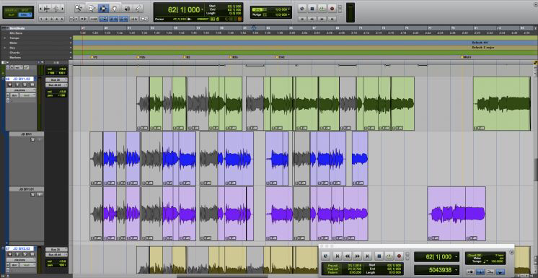
Unidad 3. Mezcla
Tema 1. Edición
Cabezote del curso.
Unidad 3. Mezcla
Tema 1. Edición
Menú de navegación.
Roll over.
Home. Home de unidad 3.
Tema 1. Edición
Tema 2. Procesadores / efectos
Tema 3. Automatización
Banner 4. Actividad de aprendizaje
El T1 debe estar de un color diferente.
La información de la ventana emergente → leer más (+) es esta:
Con la edición podemos tomar un fragmento de la guitarra que nos haya gustado de una sección y repetirlo en otra, siempre y cuando coincida armónica y rítmicamente. Cada DAW cuenta con sus herramientas de edición, pero en todas las presentes en el mercado se puede realizar casi lo mismo.
Cabezote
Tema 1
Tema 2
Tema 3
Actividad aprendizaje
El primer paso en el proceso de mezcla es la edición.
A través de la edición buscamos corregir errores de interpretación al mover en la línea de tiempo algunas figuras rítmicas, reemplazar notas y ajustar unos instrumentos con otros.
+
Ventana emergente
Edición de audio en el DAW
Avid Pro Tools
Fuente: https://bit.ly/2GYhfOO

Slide 41
Unidad 3. Mezcla
Tema 2. Procesadores / efectos
Cabezote del curso.
Unidad 3. Mezcla
Tema 2. Procesadores / efectos
Menú de navegación.
Roll over.
Home. Home de unidad 3.
Tema 1. Edición
Tema 2. Procesadores / efectos
Tema 3. Automatización
Banner 4. Actividad de aprendizaje
El T2 debe estar de un color diferente.
Cabezote
Tema 1
Tema 2
Tema 3
Actividad aprendizaje
Tema 2. Procesadores / efectos
Video. Módulo 2. Unidad 2. Tema 2. Procesadores / efectos

Slide 42
Unidad 3. Mezcla
Tema 2. Procesadores / efectos
Cabezote del curso.
Unidad 3. Mezcla
Tema 2. Procesadores / efectos
Menú de navegación.
Roll over.
Home. Home de unidad 3.
Tema 1. Edición
Tema 2. Procesadores / efectos
Tema 3. Automatización
Banner 4. Actividad de aprendizaje
El T2 debe estar de un color diferente.
Vincular tanto palabra como recuadro. La información está en la siguiente diapositiva.
Cabezote
Tema 1
Tema 2
Tema 3
Actividad aprendizaje
Dentro de la mezcla, luego de editar, empezamos a aplicar diferentes procesos para mejorar el sonido de la canción.
Clic en cada recuadro para hallar el significado
Los dos elementos que se utilizan para este fin son
1
2
Efectos
Procesadores
Banner 1
Banner 2
3
¿Cómo se obtienen buenos resultados al momento de mezclar?
Banner 3

Slide 43
Información POP UP
Banner 1
Los efectos son dispositivos o plug-ins de software que reciben una señal a su entrada y le adicionan otra u otras señales a la salida, es decir, sale la señal original más otras señales nuevas relacionadas directamente con la señal original.
Dentro de los efectos más comunes encontramos las reverberaciones, los delays, las distorsiones o los efectos de modulación como el chorus, flanger o el phaser.
Banner 2
Los procesadores son dispositivos o plug-ins de software que reciben una señal a su entrada y entregan una señal diferente a su salida, es decir, la procesan convirtiéndola en algo diferente.
La señal que entra en el procesador será filtrada, ecualizada, distorsionada o tratada dinámicamente y saldrá convertida en una señal nueva.
¿Cómo se obtienen buenos resultados al momento de mezclar?
Es la decisión de qué procesos y efectos usar, junto al orden del procesamiento lo que nos va a dar un buen resultado a la hora de mezclar.
Por ejemplo, si queremos eliminar frecuencias graves que no necesitamos en una voz, aplicamos un filtro pasa altos en una frecuencia determinada y así, eliminamos ese contenido y a su vez reducimos la energía general.
Pero si también queremos controlar dinámicamente la canción, aplicamos un compresor a la señal. Sin embargo si aplicamos el compresor antes del filtro, este va a actuar sobre la energía que aún no hemos eliminado y se comportará diferente a si lo aplicamos después del filtro, cuando el nivel dinámico de la señal será más bajo.
Banner 3

Slide 44
Unidad 3. Mezcla
Tema 3. Automatización
Cabezote del curso.
Unidad 3. Mezcla
Tema 3. Automatización
Menú de navegación.
Roll over.
Home. Home de unidad 3.
Tema 1. Edición
Tema 2. Procesadores / efectos
Tema 3. Automatización
Banner 4. Actividad de aprendizaje
El T3 debe estar de un color diferente.
Vincular tanto palabra como recuadro. La información está en la siguiente diapositiva.
Cabezote
Tema 1
Tema 2
Tema 3
Actividad aprendizaje
Tema 3. Automatización
Video. Módulo 2. Unidad 2. Tema 3. Automatización

Slide 45
Unidad 3. Mezcla
Tema 3. Automatización
Cabezote del curso.
Unidad 3. Mezcla
Tema 3. Automatización
Menú de navegación.
Roll over.
Home. Home de unidad 3.
Tema 1. Edición
Tema 2. Procesadores / efectos
Tema 3. Automatización
Banner 4. Actividad de aprendizaje
El T3 debe estar de un color diferente.
Cabezote
Tema 1
Tema 2
Tema 3
Actividad aprendizaje
La automatización en audio es el procedimiento de guardar información de movimientos en el tiempo de ciertos parámetros en las consolas, las DAW, o incluso ciertos procesadores y efectos.
A través de la automatización se puede subir el volumen de la voz cuando llegue el coro o pasar una guitarra que estaba al lado izquierdo en la estrofa, al lado derecho en el puente.
Aunque se puede realizar en cualquier momento, por lo general la automatización de parámetros se aplica como etapa final del proceso de mezcla.
La automatización también ayuda a evitar conflictos de elementos en la mezcla y así procesar instrumentos.
Por ejemplo, si una pandereta se encuentra a la izquierda y luego, en el coro, se inserta un shaker u otro elemento de percusión menor con el mismo contenido de frecuencias que la pandereta, y se quiere que este nuevo elemento esté en la izquierda, se presentará un problema.
La solución más evidente sería ecualizar ambos elementos para que cada uno tenga su lugar en la mezcla. Pero, a través de la automatización, se puede hacer que la pandereta pase del lado izquierdo en una sección al lado derecho en la otra y así se evitan conflictos y también ecualizar exageradamente ambos elementos.
Los procesadores y efectos también se pueden automatizar durante la mezcla o al finalizar la misma, siendo así aun más útiles para moldear y modificar sonidos.

Slide 46
Unidad 3. Mezcla
Actividad de aprendizaje
Cabezote
Tema 1
Tema 2
Tema 3
Actividad aprendizaje
Finalizó la unidad 3
Actividad 1
Escriba al frente de cada palabra si es procesador o si es efecto
Ecualizador | Procesador
Delay | Efecto
Reverberación | Efecto
Compresor | Procesador

Slide 47
Unidad 3. Mezcla
Actividad de aprendizaje
Cabezote
Tema 1
Tema 2
Tema 3
Actividad aprendizaje
Actividad 2
Pregunta de selección múltiple con única respuesta
¿Cuándo es recomendable editar las tomas de la grabación?
Antes de iniciar la mezcla
Durante el proceso de mezcla
Al finalizar la mezcla
Nunca se debe editar
Respueta: A
¿Con qué propósito se automatiza el volumen de la voz, si se considera necesario?
Para corregir errores de edición
Para modificar la intención del productor o del intérprete
No es necesario automatizar volúmenes.
Para lograr que esté más presente en ciertas partes
Respuesta: D

Slide 48

Módulo 2. Técnicas de grabación, producción y mezcla
Cambia el cabezote.
Módulo 2. Técnicas de grabación, producción y mezcla
Conclusiones
Bibliografía
La pre producción, o maqueta, es un paso clave que permite determinar los arreglos musicales y las decisiones a tomar frente a la producción y a la grabación.
Cada instrumento debe analizarse y estudiarse para poder determinar el rol que cumple y su importancia en la canción. De esta manera se podrán definir los arreglos musicales que este realizará, cómo grabarlo y cómo funciona en el conjunto dentro de la pieza.
La mezcla es un proceso importante; ahí le da forma final a los instrumentos de la canción y a la canción misma. Es clave no sobre procesar. Solo se debe aplicar la cantidad de procesos necesarios para que funcione lo que se hace bien en conjunto y no solo en individual.
Izhaki, Roey. (2013) Mixing Audio. 2nd Ed.
Owsinski, Bobby. (2006) The Mixing Engineer´s Handbook. 2nd Ed.

Slide 49

Producción musical para aficionados
Módulo 2. Técnicas de producción, grabación y mezcla
Cambia el cabezote.
El vínculo conecta al home del módulo 2.
Concluyó el módulo 2
Si realizó todas las actividades sugeridas, continúe su proceso de formación hacia el módulo 3 …

